Slide 1
ИИСУС НАВИН
ВХОЖДЕНИЕ В ЗЕМЛЮ

Slide 2
Смерть Моисея (Втор. 34:1-12)
Ранее Яхве сказал Моисею, что настало время его смерти (ср. Вт. 32:48-52).
Следуя указаниям, Моисей поднялся на гору Нево (Фасга) и с ее вершины осмотрел землю Ханаанскую. Здесь Моисей умер.
Иисусу Навину передано руководство народом.
‹#›

Slide 3
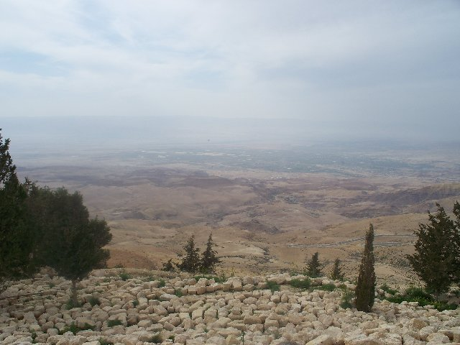
Вид на Ханаан с вершины горы Нево
‹#›

Slide 4
Повествования Ветхого Завета об истории Израиля после исхода из Египта и лидерства Моисея в пустыне относятся к исполнению заветных обещаний о земле . Эта история делится на четыре больших блока:
Завоевание и обустройство
Объединённая монархия
Изгнание и возвращение
Разделенная монархия
12
колен
12
колен
Израиль (10 колен)
Иуда (2 колена)
Иуда
1200 1100 1000 900 800 700 600 500 400 гг. до н. э.
‹#›

Slide 5
Структура Книга Иисуса Навина легко делится на два основных раздела
Вхождение в землю (1-12)
Переправа через Иордан (1, 3-4)
Иерихон (2, 5-7)
Гай (7:1-8:29)
Обновление Завета (8:30-35)
Гаваонитский договор (9)
Южная кампания (10)
Северная кампания (11:1-15)
Краткое изложение завоевания (11:16-12:24)
Раздел земли (13-24)
Незавершенное завоевание (13:1-7)
Раздел земли между израильскими кланами (13:8-19:51)
Города-убежища (20:1-9)
Города Левитов (21:1-45)
Возвращение трансиорданских кланов (22)
Прощание Иисуса Навина, обновление Завета и смерть (23-24)

Slide 6
Модели происхождения Израиля
Т.к. к 1210 году до н.э. в Ханаане существовала идентифицируемая группа под названием “Израиль", и отсутствовали четкие археологические свидетельства исхода Израиля из Египта и 40-летнего пребывания на Синайском полуострове, то были разработаны четыре теории, как Израиль, как народ, возник в Ханаане.
Некоторые из них совершенно несовместимы с Писанием.

Slide 7
Модель Завоевания Уильям Олбрайт, Г. Эрнест Райт
Эта модель, созданная по образцу Книги Иисуса Навина, по большей части пыталась сохранить библейскую историю.
Опираясь на исследование слоев разрушения некоторых ханаанских городов около “правильного” периода времени (поздний бронзовый век), можно предположить, что израильтяне пришли извне и завоевали Ханаан в результате войны.
Однако, археологические данные лучше подходили для одних ханаанских городов, чем для других, и полученные результаты были неоднозначными. Хацор явно был сожжён, но раскопки в Иерихоне подняли больше вопросов, чем дали ответов.

Slide 8
Иммиграционная модель Альбрехт Альт; Мартин Нот
Согласно этой модели израильтяне пришли извне, возможно, из Египта, и сначала заняли высокогорье Ханаана, а затем постепенно распространили свой контроль на равнины.
Здесь утверждение Израиля было не результатом прямого завоевания, а постепенно достигаемого превосходства в течение многих лет.
Эта модель соответствует описанному в Книге Судей, но одновременно отрицает завоевания в Книге Иисуса Навина.

Slide 9
Модель восстания Жорж Менденхал; Норман Готвальд
Эта модель утверждала, что израильтяне это хананеи низшего социального уровня, восставшие против своих господ и образовавшие, в конечном итоге, идентифицируемую группу, позже названную ”Израиль".
Следовательно, они не пришли извне, и уж точно не было какого-либо “исхода” из Египта.
Появление этой теории согласовывалось с марксистской теорией восстания против буржуазии, внутреннего восстания против ханаанского феодализма.

Slide 10
Модель постепенного появления Консенсус 21 века среди ученых-критиков
На рубеже тысячелетий большинство критически настроенных ученых пришли к выводу, что согласование между Книгой Иисуса Навина и археологическими данными невозможно.
Следовательно, нужна другая модель постепенного возникновения Израиля.
Израильтяне были хананеянами, которые постепенно развили собственную идентичность и мигрировали с высокогорий в низменности, в конечном итоге завоевав господство.
…внешние свидетельства не подтверждают почти ничего из библейского рассказа о крупномасштабном, согласованном военном вторжении Израиля в Ханаан… Уильям Девер

Slide 11
Что нам делать дальше?
Прежде всего, верующие христиане разделяют убеждение в том, что Библии можно доверять и что откровение Бога в Писании не может противоречить его откровению в конкретном мире опыта.
В то же время, они также знают, что Бог всевластен и что правда на его стороне.
Хотя история очень важна, даже она сама по себе не является центром веры: центром является осознание греха и принятие Евангелия. Исторические вопросы должны решаться, исходя из этого центра.
Верующие христиане уже давно выживают в качестве меньшинства по отношению к культурным тенденциям и мнениям, но чего они не должны делать, так это покидать поле битвы.

Slide 12
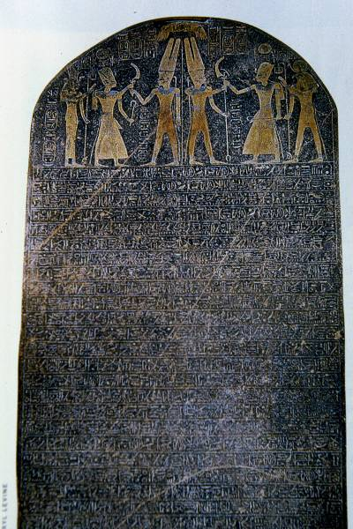
Существует финальный момент появления Израиля в Ханаане.
Этот гимн победы, написанный египетскими иероглифами, по поводу того, что фараон Мернептах победил Израиль (ок. 1210 г. до н.э.) во время военной кампании в Ханаане.
Каирский музей, Каир, Египет

Slide 13
Дебаты о датах
В обсуждении, исследующем связи между Книгой Иисуса Навина, археологией и внешней историей, важным вопросом является спор о "когда".
Естественно, значимость любых археологических или исторических данных может резко измениться, если изменится датировка самих библейских событий.
В этой области доминируют две теории датировки исхода и вторжения в Ханаан, и поскольку они разделены примерно двумя столетиями, это искажает применимость археологических данных, в зависимости от того, какую дату предпочитает человек.

Slide 14
Традиционная дата
Традиционная дата исхода и вторжения в Ханаан была рассчитана на основе внутренних свидетельств самой Библии.
Ключевым отрывком является 3 Царств 6:1, в котором конкретно говорится, что прошло 480 лет между исходом и началом работ над первым храмом во время правления Соломона.
Правление Соломона можно установить примерно в 970-930 гг. до н.э. Он начал строительство на 4-й год своего правления (2 Паралипоменон 3:2), то есть в 966 г. до н.э.
480 лет раньше перенесут исход в 1446 г. до н.э.
Следовательно, вторжение Иисуса Навина, 40 лет спустя, начнется в 1406 г. до н.э.

Slide 15
Более поздняя дата
Более поздняя дата исхода была рассчитана на основе внешних факторов.
Были высказаны возражения против даты 1446 г. до н.э. и способа ее расчета.
В то же время, многие ученые считают, что соответствие археологических данных этой ранней дате не так хорошо, как в случае с более поздней датой в 13 веке.
Следовательно, большинство ученых перенесли дату исхода примерно на 1250 г. до н.э., а вторжение Иисуса Навина - ближе к концу 13 века до н.э.
Эта дата также согласуется со стелой Мернептаха, которая помещает израильтян в Ханаан примерно к 1210 г. до н.э.

Slide 16
Этическая проблема завоевания
Ханаан не был легко доступной землей для израильтян. Он был густо заселен различными ханаанскими народами.
Война была войной на истребление, ею командовал Яхве (Иисус Нав. 6:17, 25; 8:24, 29; 10:40; 11:12; Втор. 7:1-2, 16, 24; 13:12-16; 20:16-18).
Такие войны “ранят” чувства современного человека, а в свете вести о примирении через Христа - особенно.
Как могут эти войны соответствовать призванию Израиля быть благословением (Бытие 12:1-3) и царством священников для всех народов мира (Исх. 19:5-6)?
‹#›

Slide 17
РАЗНЫЕ ПОДХОДЫ комментаторы предложили множество решений
Текст Ветхого Завета не заслуживает доверия
События не настолько жестоки, как могут показаться
Уничтожение было оправданным
Здесь утверждается, что уничтожение хананеев никогда не происходило.
Тексты были написаны гораздо позже (во времена Иосии), спустя долгое время после исчезновения хананеев.
Они были написаны в интересах реформаторского движения Иосии в качестве стимула для устранения остатков ханаанской религии.
Здесь утверждается, что события не такие жестокие, какими кажутся.
Тексты о хереме рассматриваются как нелетальные, как уничтожение ханаанской религиозной атрибутики или как метафора религиозной верности.
Требовалось изгнание, а не истребление.
Речь шла об уничтожении ханаанской идентичности, а не ханаанского народа.
Божьи суды праведны, но иногда они таинственны и непостижимы для людей.
Хананеи были совершенно нечестивы и заслуживали уничтожения (Бытие 15:16; Левит 18:24-25; Второзаконие 9:4-5; 2 Паралипоменон 28:3).
Бог был милостив к хананеям, давая им много веков на покаяние.
‹#›

Slide 18
Этика войны Яхве
Войны Израиля против хананеев - не просто завоевательные войны.
Еще при Аврааме Яхве предвидел, что эти войны будут войнами суда (Бытие 15:16).
Безнравственный образ жизни хананеев был настолько мерзок, что земля “извергала своих жителей” (Лев. 18:24-27).
Такая безнравственность была отвратительна самому Богу (Лев. 20:22-23).
Следовательно, войны Иисуса Навина велись “из-за нечестия этих народов” (Втор. 9:5; 18:9, 12).
Эти войны были аналогами египетским казням, когда “Яхве навлек суд на их богов” (ср. Чис. 33:4б).

Slide 19
Ограничения израильского вторжения
Вторжение в Ханаан было единственным в своем роде событием.
Оно не может быть использовано в качестве оправдания других военных действий, какими бы благородными они ни были.
Израильтянам не было позволено строить империю.
Настоящим воином был сам Яхве, а не просто израильские солдаты (Ис Нав. 10:14).
Для некоторых целей (в частности, для Иерихона) израильтянам было запрещено брать добычу, что, в свою очередь, не позволяло им относиться к вторжению просто как к средству личной наживы.
Война была не конечной целью, а скорее видением мира (Ис Нав. 1:13; ср. Втор. 12:8-14; Ис. 2:4; Мих. 4:3).
‹#›

Slide 20
Следовательно, реальный вопрос заключается…
…не в том имел ли Израиль право лишить хананеев их земли…
…но скорее, имел ли Яхве божественное право вершить суд.
Вторжение израильтян в Ханаан не отменило Божьего обещания благословения народам через семя Авраама, равно как и последующее изгнание Израиля не отменило Божьих обещаний Израилю как каналу, через который придет мессия.

Slide 21
Вторжение или оккупация?
Язык должен быть достаточно широким,
чтобы такие фразы, как «вся земля» (Ис.
Нав. 11:23) и «все земли» (Ис. Нав.
21:43), можно было уточнить с помощью
параллельных высказываний в
библейском тексте.
“незавоеванной земли остается ещё очень много” (Ис Нав. 13:1).
“Иуда не смог выселить иевусеев...” (Иисус Навин 15:63)
“Они не выселили хананеев, живущих в Гезере…” (Иисус Навин 16:10)
“…Сыны манассиины не смогли занять эти города...” (Иисус Навин 17:12)

Slide 22
Вторжение - это не то же самое, что оккупация. По крайней мере, Книга Иисуса Навина не описывает полную оккупацию.
Когда христиане приходят к выводу (ошибочному), что это так, они открывают себя для ненужной критики.
Даже Второзаконие не включало немедленную полную оккупацию: “Господь, твой Бог, постепенно изгонит от тебя народы. Но ты не должен истреблять их всех сразу...” (Втор. 7:22).
Книга Иисуса Навина описывает разрушительные рейды, а не территориальную оккупацию. После своих различных набегов в центре, на юге и севере израильтяне просто вернулись в свой базовый лагерь в Галгале (Ис Нав. 10:15, 43; 14:6).

Slide 23
Общепринятое толкование масштабного завоевания с почти немедленной оккупацией всей земли не соответствует тому, что на самом деле описывает Книга Иисуса Навина. Ожидать, что археология продемонстрирует такой вывод, глубоко ошибочно!

Slide 24
Иисус, сын Нуна
Библия не сообщает нам о возрасте Иисуса Навина, когда произошел исход, хотя Библия говорит, что он служил Моисею “от юности его” (Исх. 33:11; Чис. 11:28).
Впервые мы встречаем его как полевого командира Моисея в войне с Амаликом (Исх. 17).
Он также служил помощником Моисея, когда Моисей взошел на гору Синай (Исх. 24:13; 32:17).
Он вошел в Ханаан в качестве одного из первых 12 шпионов, посланных в Кадеш-Барнеа, и вернулся с положительным донесением (Чис. 13:30; 14:6-9).
Яхве избрал его преемником Моисея и исполнил Святым Духом, после чего он был поставлен на престол через возложение рук Моисея (Числ. 27:15-23).
Когда Моисей произносил свою последнюю речь к израильтянам перед смертью, Иисус Навин стоял рядом с ним (Вт. 31:7, 14; 32:44).
‹#›

Slide 25
Речь Иисуса Навина перед армией
В инструкциях Иисуса Навина для своих офицеров указывалось, что они должны перейти Иордан за три дня (Ис Нав. 1:10-11).
Двум с половиной племенам, которые уже получили свои земельные наделы в Трансиордании, было предписано поддержать усилия по вторжению (Ис Нав. 1:12-15).
Непослушание привело бы к казни (Ис Нав. 1:16-18)!
Парадокс вторжения: Яхве “отдавал” им землю; однако они также были обязаны “взять” ее (Ис Нав 1:11).
‹#›

Slide 26
СОЦИАЛЬНО-ПОЛИТИЧЕСКОЕ УСТРОЙСТВО ХАНААНА
Амарнские письма 14-го века между ханаанскими городами и фараоном раскрывают картину:
Города были вассалами египетского фараона Эхнатона.
Каждый царь города-государства считал свое царствование даром своего египетского сюзерена.
В Египет регулярно отправлялись выплаты дани, и если царь-вассал вел себя так, что ставил под угрозу египетские интересы, он мог быть казнен.
Под властью царей городов-государств существовала городская аристократия.
Ниже них находились фермеры-арендаторы, ремесленники и рабы.
На периферии общества находились хапиру, своего рода класс бандитов, которые время от времени нападали на города-государства.
‹#›

Slide 27
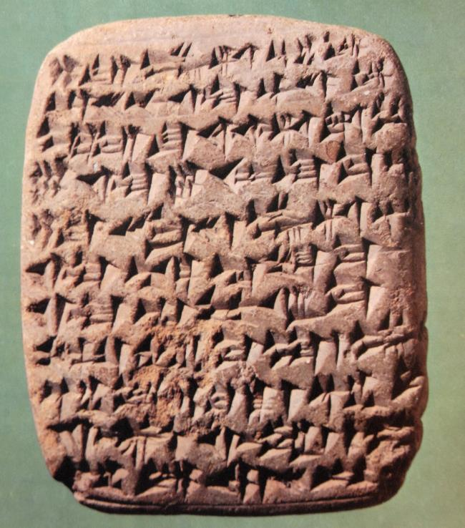
ОБРАЗЕЦ ПИСЬМА:
"Война, однако, [о]трядов Хапиру [про]тив меня чрезвычайно сурова, и пусть царь, мой господин, не [пре]небрегает Сумуром, чтобы все не при[со]единились к отрядам Хапиру. ... В[ойн]а [про]тив нас чрезвычайно сурова, и пусть царь не [пре]небрегает своими [го]родами."
Амарнское письмо EA 68 красноречиво свидетельствует о недостаточной военной готовности ханаанского города Хеврон.

Slide 28
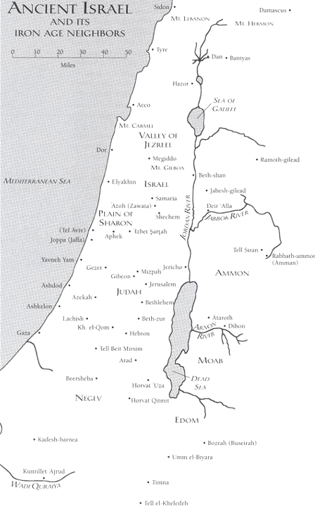
Ханаанские города, из которых отправлялись письма фараону в Египет в период Амарны.
Если принять раннюю дату вторжения, то Иисус Навин вошел бы в Ханаан непосредственно в период Амарны, и можно было бы ожидать конфронтации с египетской армией.
Если принять позднюю дату вторжения, то Иисус Навин вошел в Ханаан после периода Амарны, и неясно, какая часть социально-политической структуры могла остаться нетронутой.

Slide 29
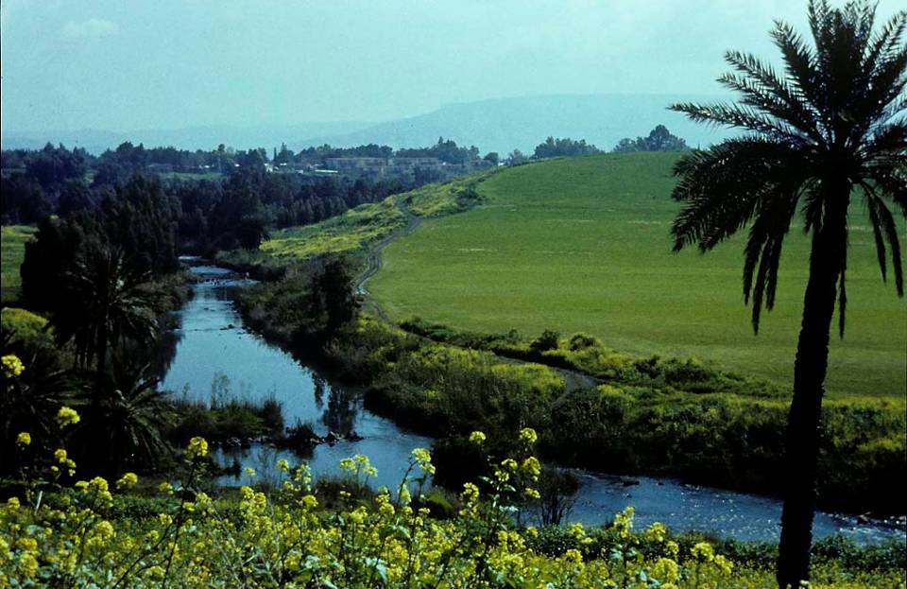
Река Иордан отделяет Западную и Восточную Иорданию.
‹#›

Slide 30
Иордан и Красное море Яхве, ваш Бог, сделал с Иорданом то же, что он сделал с Красным морем (4:23)
Красное Море
Побег из Египта
1^{ое} поколение
Моисей возвысился в глазах Израиля как их лидер
Необходимая церемониальная чистота
Море было разделено
Люди перешли по сухой земле
10^{ый} день 1^{го} месяца
Иордан
Вторжение в Ханаан
2^{ое} поколение
Иисус Навин возвысился в глазах Израиля как их лидер
Необходимая церемониальная чистота
Поток воды была остановлен
Люди перешли по сухой земле
10^{ый} день 1^{го} месяца

Slide 31
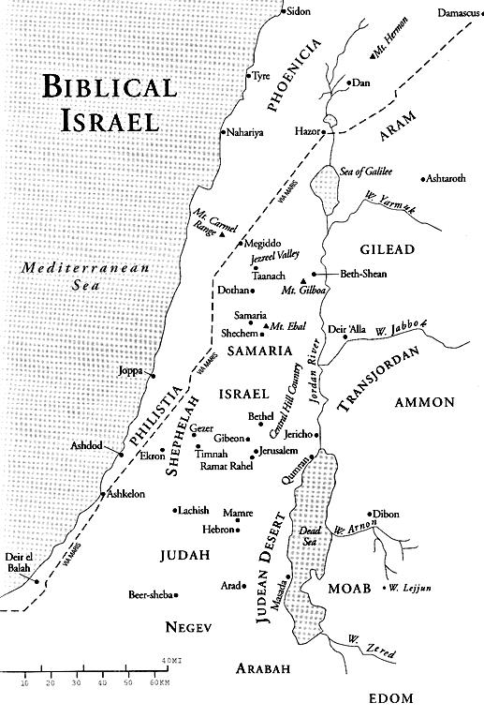
Переправа через Иордан
От Рамсеса, Египет, до равнин Моава в Трансиордании израильтяне постоянно перемещались и располагались лагерем в течение 40 лет.
Теперь они разбивали базовый лагерь в Гилгале, и армия наносила сокрушительные военные удары по всему Ханаану, но всегда возвращалась в базовый лагерь в Гилгале (4:19; 9:6; 10:15, 43; 14:6).
Гилгал, самый
базовый лагерь

Slide 32
Четыре Ритуала подготовки
Очищение (3:5)
Памятное строение из камней (4:4-7, 20-24)
Обрезание (5:2-9) Неясно, почему израильтяне не обрезали своих сыновей во время пребывания в пустыне, но, возможно, в свете смертного приговора в Кадеш-Барнеа они посчитали это излишним.
Пасха (5:10; ср. Исх. 12:6) С празднованием 1^{ой} Пасхи в новой земле манна прекратилась (5:12; ср. Исх. 16:35).

Slide 33
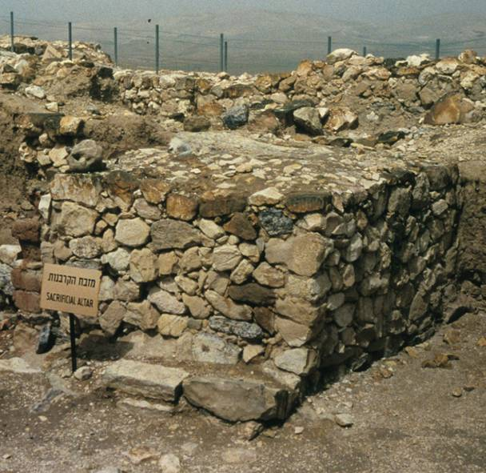
Алтарь из Необработанных камней (Арад, Иуда)
Хотя памятник из 12 камней (3:12; 4:20) прямо не описывается как алтарь, он вполне мог им быть (ср. Исх. 24:4; 3 Цар. 18:30-31).
Если это так, то пирамида должна была быть построена из необработанных камней (Исх. 20:25).

Slide 34
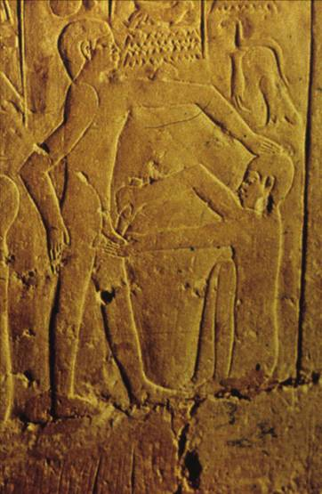
“вновь сделай израильтянам обрезание” (5:2)
Эта странная фраза может означать просто восстановление обрезания, которым пренебрегали, или же подразумевать египетское обрезание, которое включало V-образный надрез на тыльной стороне крайней плоти, позволяющий ей свободно свисать.
Самое древнее известное изображение обрезания (24^{ый} век до н.э.) - это настенный рельеф в египетской гробнице

Slide 35
Духовный смысл Обрезания
Хотя обрезание широко практиковалось в древнем мире (филистимляне были единственным исключением в Ханаане), обычно оно проводилось как обряд полового созревания.
Однако для израильтян обрезание несло в себе духовный смысл глубокой внутренней приверженности завету — отсюда выражение “Обрежьте свои сердца” (Втор. 10:16; 30:6).
Эта же метафора используется позже (Иак. 4:4; Рим. 2:29).
Обрезание было необходимо для выполнения обязательств народа по завету перед вступлением на землю, и они проводили его в соответствии с древним обычаем, используя кремневые ножи (хотя имелась бронза).

Slide 36
Командующий армией Яхве
Предположительно, сверхъестественный воин был Малак Яхве (Ангел Яхве).
Такая теофания (= Сияние Бога, явление Бога) преодолевает разрыв между ЯХВЕ как невидимым Духом и ЯХВЕ как тем, кто раскрывает себя.
То, что он не был ни на той, ни на другой стороне, означает, что небесные воинства не принимают сторону людей — они всегда на стороне Бога. Поэтому люди не должны думать, что они могут привлечь Бога на свою сторону, но они должны позаботиться о том, чтобы быть на стороне Божьих целей (Ис Нав. 5:13-15).
ОПРЕДЕЛЯЮЩИЕ НОРМЫ:
ЯХВЕ не может быть видим людьми (Исх. 19:21; 33:20).
Он проявляет инициативу, чтобы являть себя во временных самораскрытиях в виде Мал'ак Яхве и в других формах.
‹#›

Slide 37
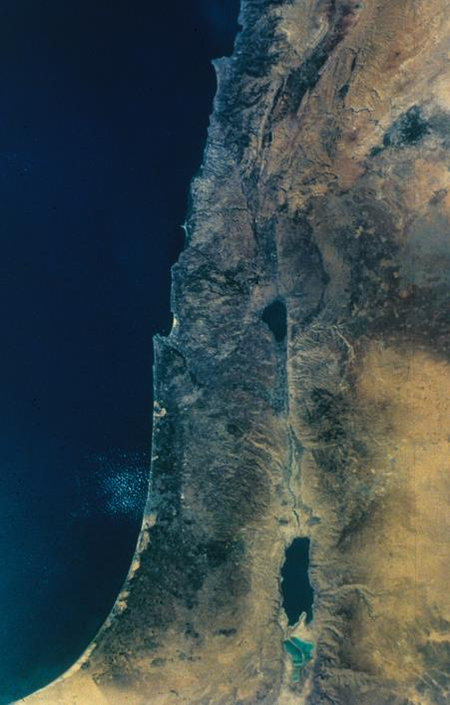
Эта спутниковая фотография Израиля (сделанная с космического шаттла "Челленджер" в 1984 году) показывает основные географические особенности земли, в которую теперь собирались израильтяне.
Они установят базовый лагерь в Гилгале, и армия будет наносить сокрушительные военные удары по всему Ханаану, но всегда возвращаться в базовый лагерь в Гилгале (Нав. 4:19; 9:6; 10:15, 43; 14:6).
Гилгал
Иерихон
‹#›

Slide 38
Битва при Иерихоне
В нападении на Иерихон не использовался ни один из распространенных в то время методов захвата укрепленного города, хотя защитники Иерихона готовились к осаде.
Вместо этого израильская армия обошла город тринадцать раз за семь дней, неся ковчег завета.
Всё в городе было объявлено херем (запрещено к использованию и предано уничтожению).
Все жители города были уничтожены (кроме Раав и ее семьи), а сам город сожжен.
‹#›

Slide 39
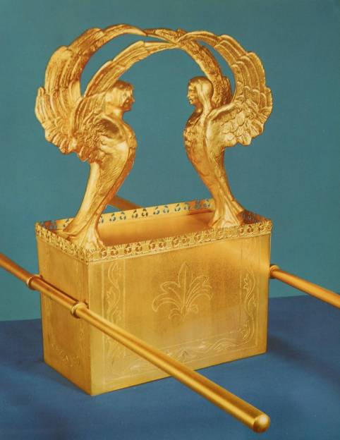
Ковчег как талисман войны
Посреди израильской армии священники несли ковчег завета, главные силы шли впереди, а арьергард - позади.
Яхве “воссел” на престоле милосердия ковчега.
Начиная с пребывания в пустыне, одним из значений ковчега было то, что Яхве вел свой народ в его войнах (ср. Чис. 10:35-36).
Реконструкция ковчега учеными-раввинами на основе еврейской Библии и ее интерпретации Раши и другими древнееврейскими комментаторами.
‹#›

Slide 40
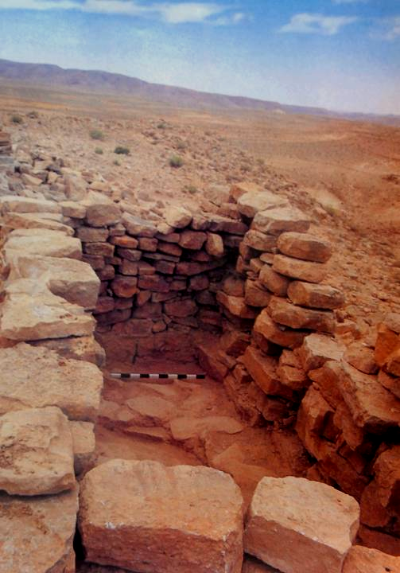
Дом Раав
Дом Раав в Иерихоне
описывается как находящийся
«в городской стене и в стене»
(Ис. Нав. 2:15), что, вероятно,
относится к стене,
состоящей из казематов.
Конструкция состояла из двух параллельных стен на расстоянии примерно 5-7 футов друг от друга, причем внешняя стена была самой толстой и соединялась поперечными сечениями через равные промежутки, создавая серию казематов или камер.
Казематы обычно заполнялись щебнем для придания дополнительной массы, но иногда казематы использовались под складские помещения или даже жилые дома.
‹#›

Slide 41
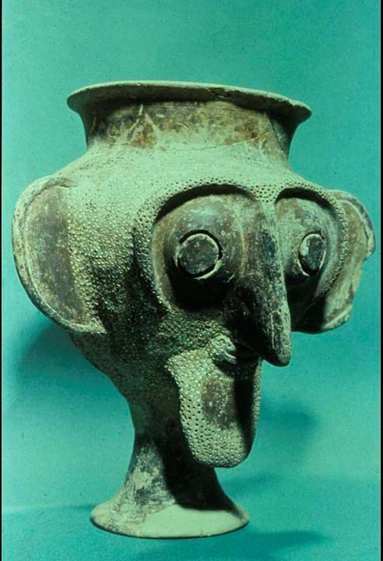
Ритон (сосуд для питья) среднего бронзового века, раскопанный в Иерихоне в 17^{ом} веке до нашей эры.
Изображение, вероятно, представляет ханаанское мужское божество (или, возможно, ханаанского вельможу).
Борода и ярко выраженный нос типичны для египетских изображений ханаанских царей.
‹#›

Slide 42
Грех Ахана
В битве при Иерихоне один из израильских солдат нарушил запрет (7:1; ср. 6:18-19).
Он взял месопотамский плащ, слиток золота и немного серебра и спрятал их в своем шатре.
Это действие, в свою очередь, осквернило весь лагерь.
Культовые законы Торы о чистоте и нечистоте были таковы, что нечистота была динамичной (то есть она могла передаваться людям и предметам). Следовательно, если солдат нарушал запрет, тем самым оскверняя себя, эта нечистота распространялась на весь лагерь (ср. Аг 2:10-13).

Slide 43
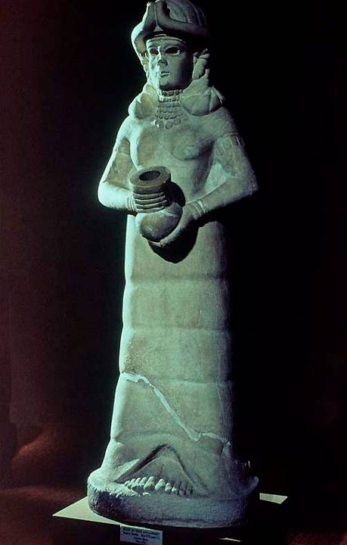
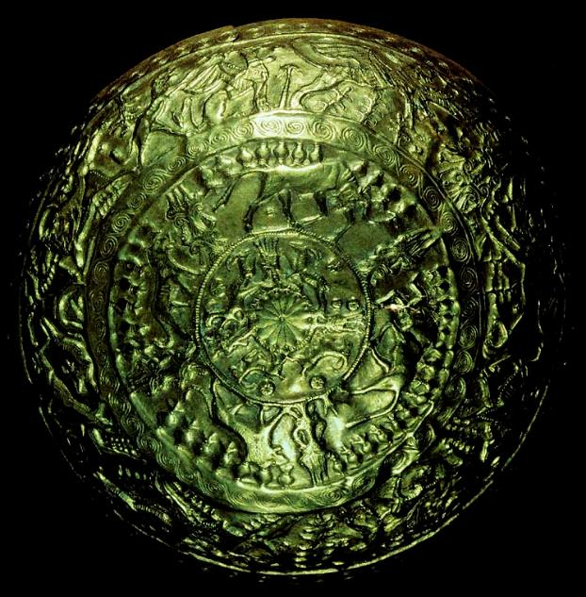
Месопотамский халат на фигуре в натуральную величину, раскопанной во дворце Зимри-Лим, Мари
Золотая чаша, найденная при раскопках в Месопотамии, иллюстрирует высокое качество кузнечного дела в бронзовом веке.
‹#›

Slide 44
Суд и казнь Ахана
Когда первое нападение на Гай, небольшой соседний город, привело к катастрофе и поражению, Яхве открыл Иисусу Навину, что запрет в Иерихоне был нарушен (7:10-12).
Совершив это нарушение, Ахан также нарушил различные другие заповеди — воровство, ложь и корыстолюбие (7:11, 21).
Задача выявления нарушителя проходила по трем концентрическим кругам — племенам, кланам и семьям.
Преступника постигла бы та же участь, что и Иерихон, — казнь и сожжение.
‹#›

Slide 45
Вторая Атака на Гай
Вторая атака на Гай включала в себя приманку и засаду.
Приманкой был прямой поход на город.
Засада состояла из другого отряда, укрытого за городом.
Приманка выманила армию Гая наружу, а затем засада проскользнула сзади, чтобы заманить их в ловушку между двумя израильскими войсками без возможности отступления. Гай был сожжен, его царь повешен, и выживших не осталось.
‹#›

Slide 46
Обновление завета на горе Гевал
Незадолго до своей смерти Моисей дал указания построить оштукатуренный алтарь, на котором можно было бы записать слова Торы (Втор. 27:1-8).
Этот алтарь должен был быть построен после того, как будет перейден Иордан.
Он должен был быть установлен на горе Гевал, одной из двух гор, охранявших перевал в Сихеме.
Алтарь должен был быть построен из нетесаных полевых камней.
Здесь израильтяне должны были приносить всесожжения и писать слова Торы на оштукатуренных камнях.
Они должны были произносить благословения и проклятия завета (Втор. 27:12 и далее).
‹#›

Slide 47

Гора Гевал
Гай (к востоку от Вефиля)
Иерихон
‹#›

Slide 48
Церемония благословения и проклятия
Как и велел Моисей, Иисус Навин расположил народ на склонах двух гор.
Израильтяне и пришельцы были разделены так, что шесть колен стояли на склоне горы Гевал (3 077 футов) и шесть - на склоне горы Гаризим (2 849 футов).
В долине между двумя горами стояли священники и ковчег завета.
Перед ними Иисус Навин заставил левитов прочитать благословения и проклятия завета (ср. Вт. 27-28), на что народ воскликнул “Аминь”.
‹#›

Slide 49
Алтарь на горе Гевал
В 1980 году археолог Адам Зерталь обнаружил сооружение из полевых камней на вершине горы Гевал, датировав его примерно 1200 годом до нашей эры
Наличие обожженных костей коров, овец и коз и отсутствие домашней керамики или других видов костей, используемых в пищу, позволяют предположить, что это было ритуальное место.
Стены из необработанных полевых камней, уложенные квадратом прямо на скальную породу и заполненные слоями камня, земли и пепла, указывают на то, что это сооружение было алтарем.
Хотя Зерталь и не был принят всеми учеными, он пришел к выводу, что это мог быть тот самый алтарь, который Иисус Навин построил на горе Гевал.
‹#›

Slide 50
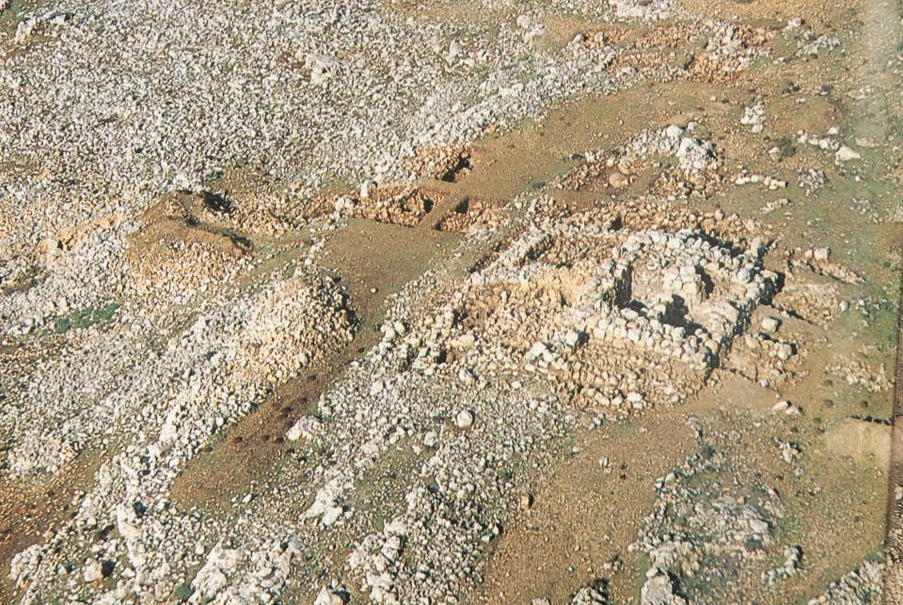
Панорамный вид с юго-востока на каменную инсталляцию.
‹#›

Slide 51
Древние Ближневосточные договоры
Международные договоры — скрепленные клятвой политические соглашения — были составной частью древней ближневосточной культуры с 3^{его} до 1^{го} тысячелетия до нашей эры.
Письменные договоры были начертаны на глине или металле, а копии хранились в храмах божеств.
Считалось, что божества являются гарантами таких договоров.
Как правило, такие договоры были двух типов: паритетные и вассально-сюзеренские.
Паритетные договоры были направлены на установление ненападения и стабильности.
Договоры между вассалом и сюзереном были направлены на укрепление гегемонии сюзерена, в то время как интересы вассала были явно подчиненными.

Slide 52
Гаваонитский договор
Проблема с Гаваонитским договором заключалась в том, что он был запрещен (Втор. 7:2).
Полагая, что гаваонитяне не были хананеями и не жили в пределах территории, предназначенной для уничтожения, Иисус Навин согласился на мирную коалицию (очевидно, в форме сюзерена-вассала).
Хотя позже обман был раскрыт,клятва перед Яхве уже была дана и не подлежала отмене
То, что эта клятва была священной, очевидно из того, что много лет спустя, когда Саул попытался уничтожить гаваонитян, Яхве вынудил Давида разобраться с нарушением Саулом договора Иисуса Навина (2 Цар. 21: 1 и далее).
‹#›

Slide 53
Гаваон
Кефира
Беерот
Кириат-Иарим
Иерихон
Гай
Разрушив Иерихон и Гай, а гаваонитские города заключили договор с Израилем, Иисус Навин вбил клин в самое сердце Ханаана.
Неудивительно, что города южного Ханаана объединили силы, чтобы противостоять им.
‹#›

Slide 54
Южная Ханаанская коалиция
Пять ханаанских городов объединили свои силы для нападения на Гаваон: Иерусалим, Хеврон, Ярмут, Лахиш и Эглон.
Из них и Иерусалим, и Лахиш непосредственно упоминаются в Амарнских письмах.
Адони-Цедек (= мой господь праведен), лидер коалиции и царь Иерусалима, возможно, был царем-священником, как Мелхиседек, более ранний правитель Иерусалима, который встретил Авраама (Бытие 14:18).
‹#›

Slide 55
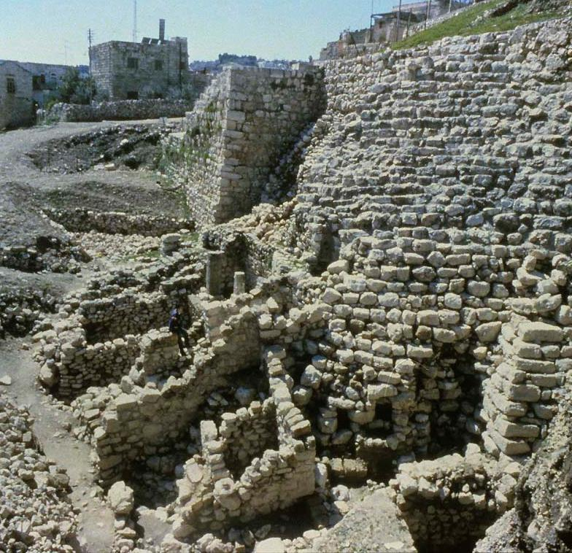
ХАНАНЕЙСКИЙ ИЕРУСАЛИМ
Это ступенчатое каменное сооружение было построено на обломках Урусалима (так назывался Иерусалим в египетских текстах) 13^{го} века до нашей эры
‹#›

Slide 56
Битва при Гаваоне
Когда беглец из Гаваона взмолился о помощи, Иисус Навин форсированным маршем повел израильскую армию из Гилгала в Гаваон, застав коалицию врасплох.
Яхве непосредственно вмешался, обрушив бурю с градом (а поскольку хананеи поклонялись Баалу, повелителю бури, они, должно быть, думали, что их собственные боги отвернулись от них).
Позже Исайя назовет это божественное вмешательство Яхве “необычным трудом” (Ис. 28:21).
Во время битвы Иисус Навин молился о том, чтобы чудесным образом продлился световой день, позволив израильской армии продолжить преследование сил коалиции аморреев.
‹#›

Slide 57
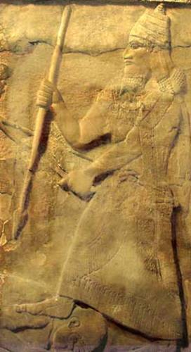
Нога на шее
Символическое действие постановки ноги на шею врага (10:24) было распространенным древним ближневосточным жестом подчинения.
Здесь ассирийский завоеватель ставит ногу на шею военнопленного.
Британский музей, Лондон
‹#›

Slide 58
Падение южных ханаанских городов
Казнив пятерых союзных царей, Иисус Навин смог напасть на их города (Ис. Нав. 10:28-43).
Из них Лахиш (и поддерживающие его союзники из Гезера) наиболее известен по древним текстам, а также по раскопкам.
Хотя армия Гезера потерпела поражение, в Книге Иисуса Навина не указывается, что сам город подвергся нападению (ср. Ис. Нав. 16:10; Суд. 1:29).
Иерусалим также не подвергся нападению в это время, хотя царь города был убит. (Иерусалим не переходил к израильтянам до времен Давида, ср. 2 Цар. 5:6-10.)
‹#›

Slide 59
Возвращение в Гилгал
“Всех этих царей и их земли Иисус взял за один поход, потому что Господь, Бог Израиля, сражался за Израиль. Затем Иисус и весь Израиль с ним вернулись в гилгалский лагерь.”
Иисус Навин 10:42-43
Еще раз важно признать, что Книга Иисуса Навина ОПИСЫВАЕТ НЕ немедленную оккупацию, а скорее нанесение сокрушительных ударов и последующее возвращение в базовый лагерь.
‹#›

Slide 60
Северная кампания
Удары на севере приобретут иной аспект, чем удары на юге.
Конфликты на юге происходили в основном в гористой местности, и ханаанские армии состояли из пехоты.
Конфликты на севере развернулись бы в низинах между горными хребтами, и израильтянам теперь пришлось бы столкнуться с корпусом колесниц.
Признанным высшим городом на севере был Хацор (упоминается в текстах Амарны, а также в различных других ближневосточных древних текстах). В Книге Иисуса Навина Хацор упоминается как “главный из всех этих [северных] царств” (Ис. Нав 11:10).
‹#›

Slide 61
Хацор, глава всех северных городов-государств (Ис. Нав 11:10)
‹#›

Slide 62
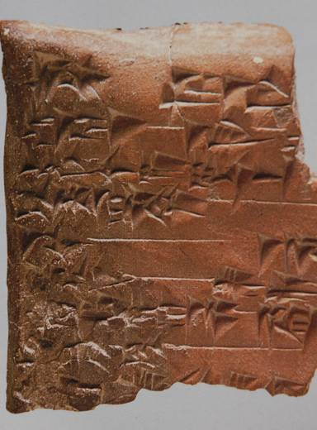
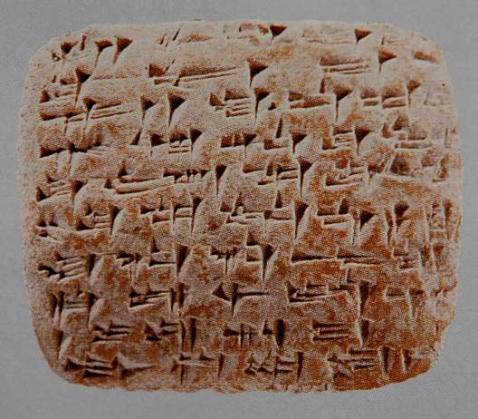
Самые ранние упоминания о Хацоре в древневосточных текстах происходят из египетских текстов проклятий (ок. 19^{го} века до н.э.) и из марийских текстов (18^{ый} век до н.э.). Здесь, в марийском тексте, речь идет о царе Хацора Ибни (Ибни-Адду, 18^{ый} век до н.э., царь Хацора).
Это письмо, похожее по ортологическому характеру на письма Амарны, посвящено гражданскому спору в Хацоре (14^{ый} век до нашей эры).
‹#›

Slide 63
Раскопки Ханаанского Хацора
Хацор, занимающий площадь около 200 акров, является крупнейшим раскопанным участком в Израиле.
Пробные зондирования были проведены в 1928 году (Джон Гарстанг).
Более обширные раскопки были проведены в 1955-58 годах (Игаэль Ядин).
Раскопки были возобновлены (1968) и возобновлены снова (1990) под руководством Амнона Бен-Тора. С тех пор они продолжаются.
‹#›

Slide 64
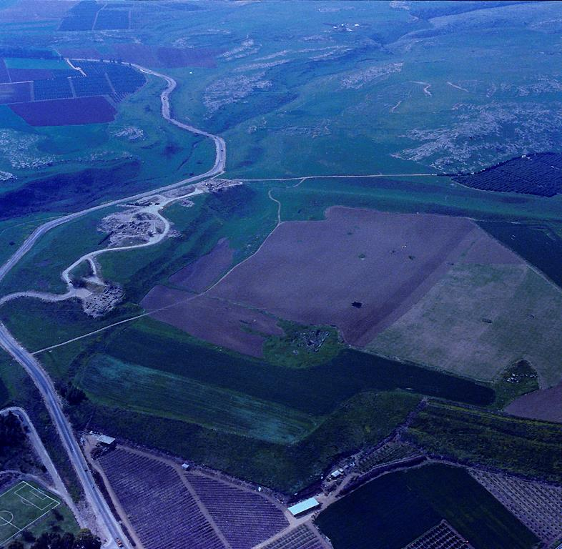
Вид телля в Хацоре с высоты птичьего полета: как в “верхнем городе“ (слева по центру), так и в ”нижнем городе" (в центре) обнаружены великолепные материальные находки ханаанского периода поздней бронзы.
‹#›

Slide 65
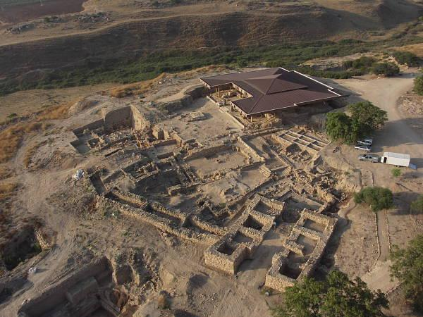
Раскопки в Хацоре в начале сезона 2004 года.
‹#›

Slide 66
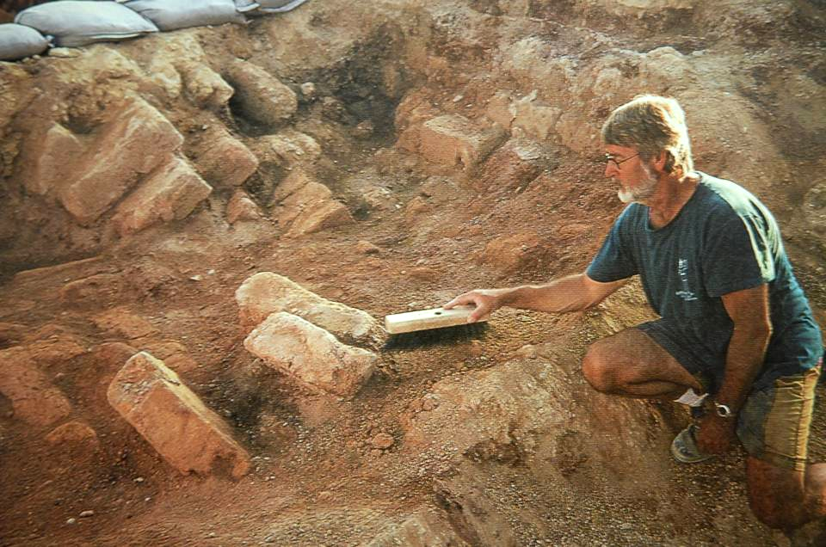
Из сырцовых кирпичей когда-то были сложены стены дворца толщиной 9 футов. Они остались там, где упали, когда стена рухнула во время пожара, уничтожившего город.
‹#›

Slide 67
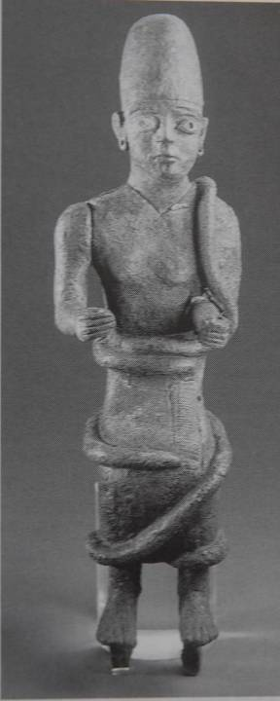
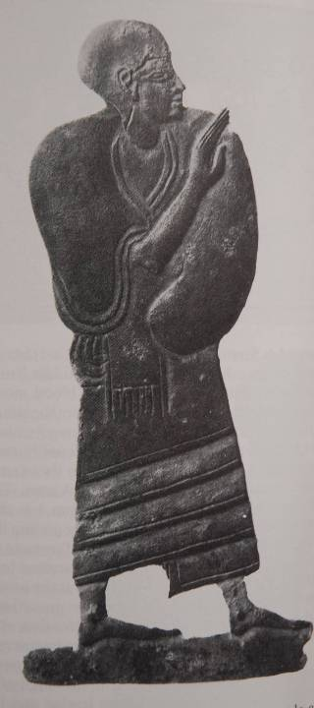
Статуя ханаанского правителя (Иавина из Хацора?)
Бронзовая табличка с изображением ханаанского дворянина
‹#›

Slide 68
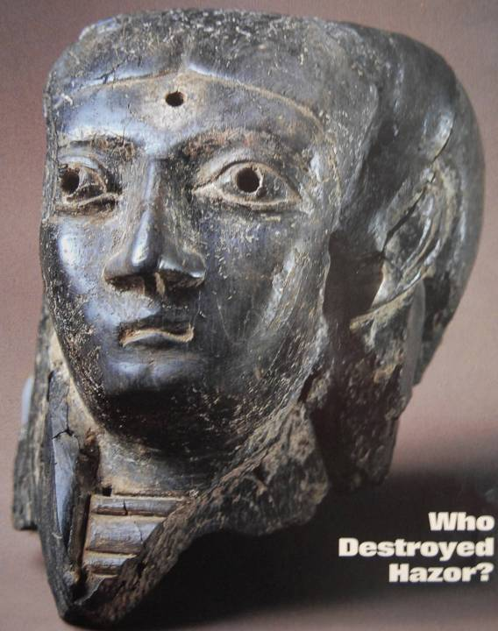
Почерневшая от огня, эта голова из слоновой кости свидетельствует о разрушении Хацора в 13 веке до н.э. Голова, возможно, изображала правителя, и, возможно, она была изуродована (хотя остальная часть статуи найдена не была).
Голова из слоновой кости высотой 4 дюйма
‹#›

Slide 69
Краткое изложение завоевания (11:16—12:24)
Этим кратким изложением завершается первая половина Книги Иисуса Навина.
На юге Иисус нанес удар по Негев (засушливая земля к югу от Иудеи), Шефела (предгорья на западной стороне центральных гор), а также Арабах (ров, содержащий реку Иордан). Только гаваонитяне были пощажены из-за их договора с Израилем.
Хотя в повествованиях Иисуса Навина эти удары описаны довольно быстро, в тексте также указывается, что войны длились “долго” (Ис. Нав 11:18), возможно, несколько лет (ср. Ис. Нав. 14:6-10).
За исключением битв при Иерихоне и Гае, войны носили оборонительный характер против попытки южной коалиции нанести упреждающий удар.
‹#›

Slide 70
Продолжение Краткого содержания
“Ожесточение” сердец [хананеев] (Ис. Нав 11:20) напоминает “ожесточение” сердца фараона (ср. Исх. 10:1-2; 14:4).
Такое “ожесточение” продемонстрировало суверенную власть Яхве, и это следует рассматривать на фоне соперничества за то, кто был истинным Богом.
В случае с фараоном египетский правитель был богом-символом государства. То, что Яхве “ожесточил” его сердце, продемонстрировало, что Яхве, а не фараон, был истинным Богом.
Ханаанские правители также считались “сыновьями” богов, поэтому их “ожесточение” имело тот же эффект.
‹#›

Slide 71
Незаконченное Завоевание (13:1-7)
Действие остальной части Книги Иисуса Навина разворачивается на фоне незавершенного завоевания.
После первых ударов Иисуса Навина по центру, северу и югу Ханаана под контролем хананеев все еще оставались очень большие участки земли (Ис. Нав. 13:1-5).
Раздел земли производился с предположением, что различные кланы завершат завоевание на отведенных им территориях (Ис. Нав. 13:6-7).
‹#›

Slide 72
Положение Ханаана Ближе к концу жизни Иисуса Навина
Иерихон (сожжен) 6:24
Гай (сожжен) 8:19, 28
Македа (разрушена) 10:28
Ливна (?) 10:30
Лахиш (?) 10:32
Эглон (?) 10:35
Хеврон (разрушен) 10:37
Давир (?) 10:39
Хацор (сожжен) 11:11
Мадон (НЕ сгорел) 11:13
Шимрон (НЕ сгорел) 11:13
Ахсаф (НЕ сгорел) 11:13
Дор (НЕ сгорел) 11:13
УБИТЫЕ ЦАРИ = 31 12:9-24
‹#›

Slide 73
“Двенадцать” Племен
БЫТИЕ ИИСУС НАВИН 1 И 2 ЦАРСТВ
Сыновья Иакова
Рувим
Симеон
Левий
Иуда
Дан
Гад
Неффалим
Ассир
Иссахар
Завулон
Иосиф
Вениамин
Земельный раздел
Рувим
Симеон
Иуда
Дан
Гад
Неффалим
Ассир
Иссахар
Завулон
Ефрем
Манассия
Вениамин
Два Царства
СЕВЕР
Дан
Гад
Неффалим
Ассир
Иссахар
Завулон
Ефрем
Манассия
ЮГ
Иуда
Вениамин

Slide 74
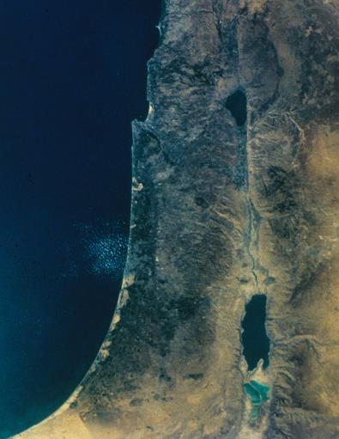

География Трансиордании
Башанские высоты
Галаад
Моавитская равнина
‹#›

Slide 75
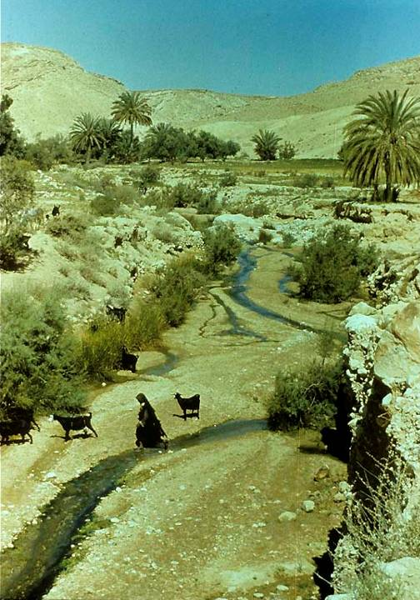
Временное русло реки
(овраг или маленькое
русло), типичное для районов как к востоку, так и к западу от реки Иордан: после весенних дождей вади наполняются водой, хотя в остальном они сухие. Бедуины ищут вади для водопоя скота.
‹#›

Slide 76
География Ионданской впадины (Араба)
Море Генисарет (Галилея)
Река Иордан
Мертвое море
Ущелье Арнон
‹#›

Slide 77
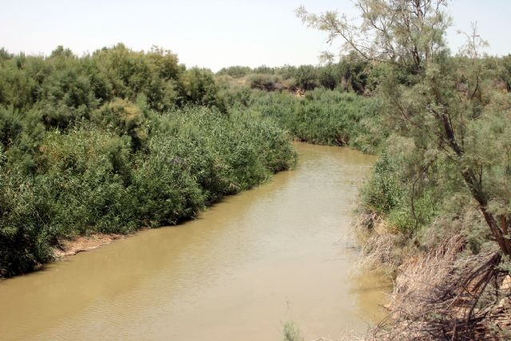
Река Иордан
‹#›

Slide 78
География центральных горных областей
Центральные горы
Шефела (западные предгорья)
‹#›

Slide 79
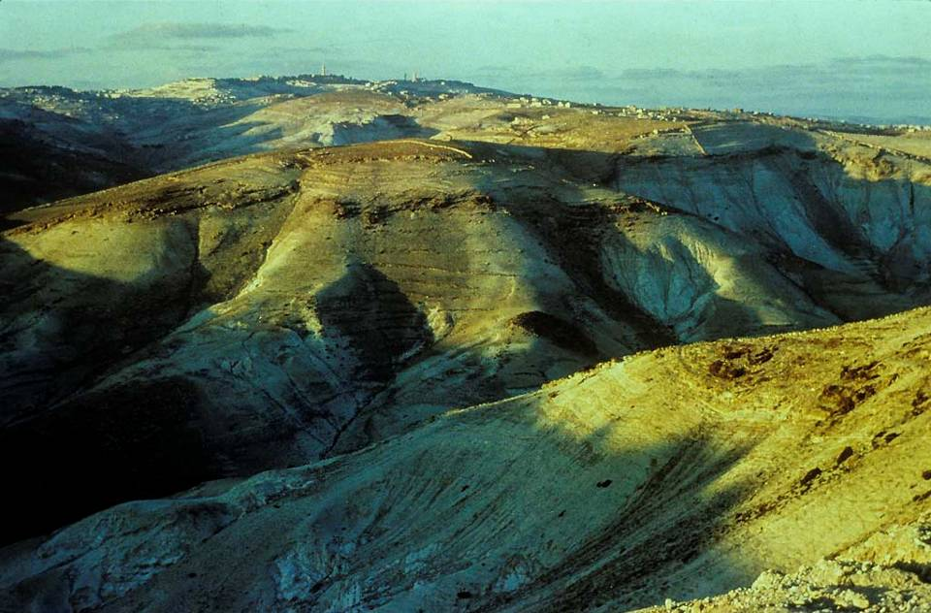
Иудейская пустыня, обращенная на северо-запад, к Иерусалиму

Slide 80
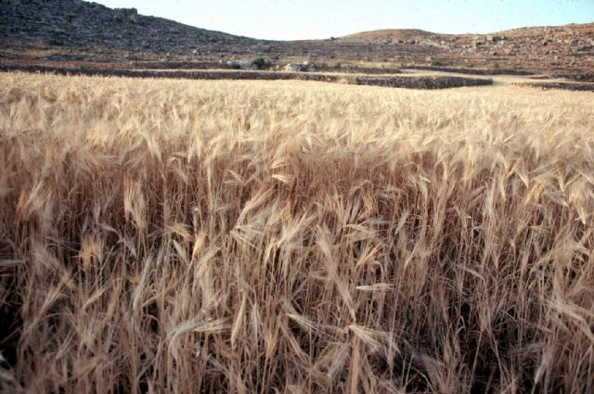
Созревающая пшеница в Шефеле
‹#›

Slide 81
География прибрежного плоскогорья
Долина Изреель (Ездраэлон)
Равнина Шарон
Филистимская Равнина
‹#›

Slide 82
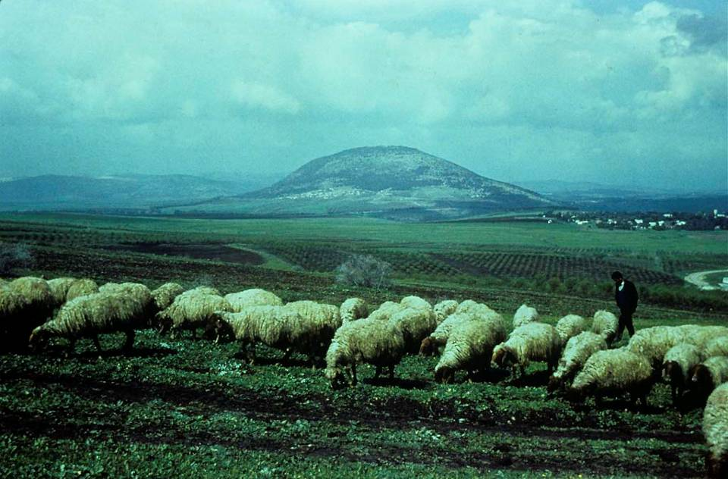
Долина Изреель, обращенная к горе Фавор
‹#›

Slide 83
География Галилеи
Галилейское нагорье
‹#›

Slide 84
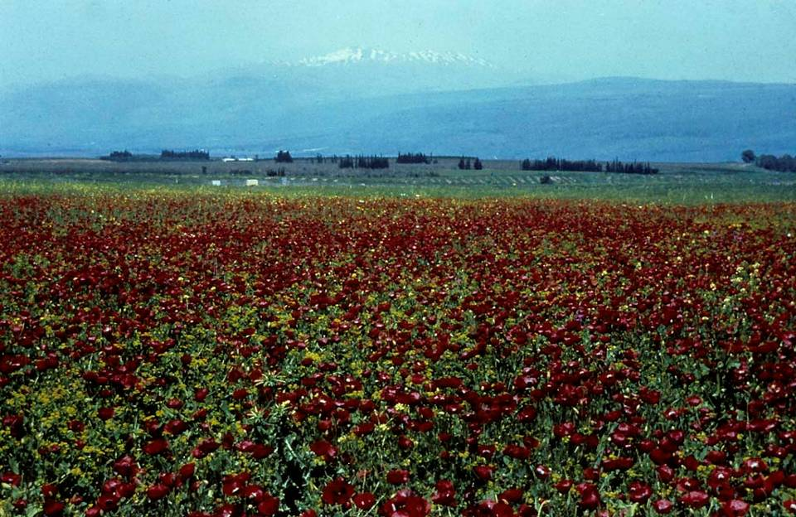
Галилейские горы смотрят на север
‹#›

Slide 85
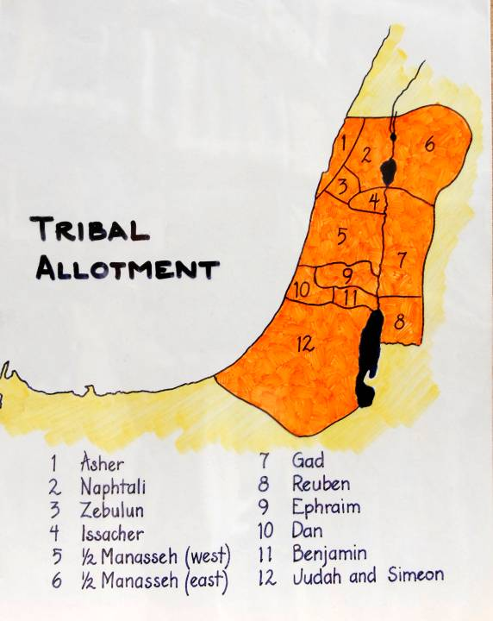
Наделы земли как они должны быть разделены
Дан (10) позже мигрировал на север
Симеон (12) в конце концов будет поглощен Иудеей
Рувим (8) в конце концов исчез (или был поглощен Гадом).
‹#›

Slide 86
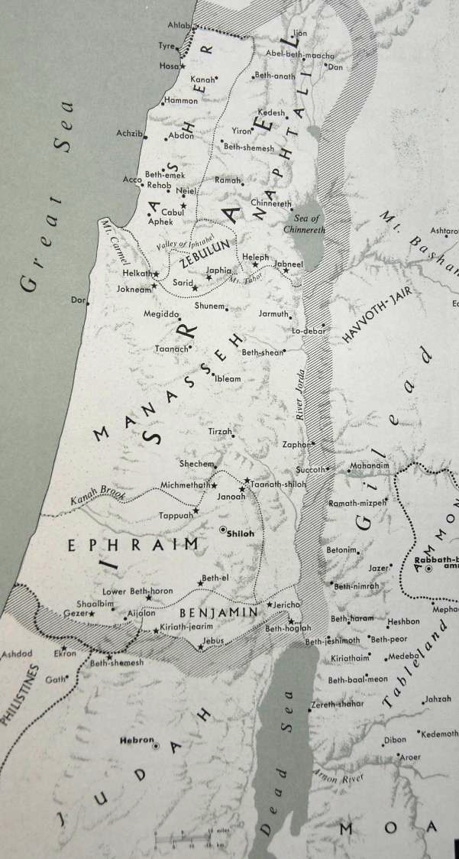
Города - убежища
В случаях непредумышленного убийства шесть городов были обозначены как “города убежища”, в которые виновный в непредумышленном убийстве мог отправиться в поисках безопасности (Ис. Нав 20:1-9; ср. Вт. 19).
Голан
Рамот Галаадский
Кедеш
Шехем
Бецер
Хеврон
‹#›

Slide 87
Гершониты
Города Левитов
Сорок восемь городов были отведены для ветвей левитского клана (Ис. Нав 21).
Мерариты
Кохатиты
Ааронит
Священники
‹#›

Slide 88
Уравновешивание картины
Так Господь отдал Израилю всю землю, которую Он клялся дать их отцам… Ни одно из тех добрых обещаний, которые Господь дал дому Израиля, не осталось неисполненным, исполнилось каждое.
(Ис Нав. 21:43-45).
Господь, ваш Бог, Сам прогонит их… (Ис Нав 23:4-5)
Я буду прогонять их от вас постепенно, пока вы не расплодитесь настолько, чтобы завладеть этой землей. (Исх. 23:30).
ты не должен истреблять их всех сразу… (Втор 7:22)
‹#›

Slide 89
Ответственность Иисуса Навина (23)
Ответственность Иисуса
Навина к коленам
завершить завоевание
земли была
сформулирована на
языке Второзакония.
Его последним предупреждением было то, что верность Яхве самому себе означала как благословение за послушание, так и возмездие за нарушение завета (Ис. Нав 23:14-16)!
“Будьте тверды!”
“Исполняйте всё, что написано в книге Закона Моисея”
“Не уклоняясь”
“Не служите другим богам”
“Крепко держитесь за Яхве”
“Яхве изгонит народы”
“Один разгромит тысячу”
“Всеми силами старайтесь любить Яхве”
“Эти народы станут ловушками до тех пор, пока вы не исчезнете с этой земли”.
‹#›

Slide 90
Обновление Завета
Обновление завета (Ис. Нав 24) было заключено в Шехеме, где Яхве впервые пообещал Аврааму землю Ханаанскую (ср. Бытие 12:6-7), где племена произносили благословения и проклятия завета и где Иисус Навин воздвиг жертвенник на горе Гевал (Ис. Нав. 8:30-35).
Повторение истории завета резко перемежается воспоминаниями о суверенном действии Бога.
Краткое содержание: “Не мечом твоим и не луком сделал ты это” (24:12).
‹#›

Slide 91
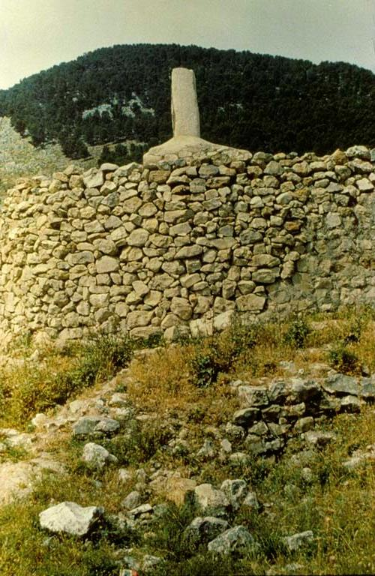
Камень
свидетель Ис Нав. 24:26-27
Раскопан в начале 20^{го} столетия,первоначальная высота этой огромной известняковой плиты в Шехеме (около 5 футов в поперечнике и 3,5 дюйма толщиной) неизвестна, поскольку верхняя часть была отломана.
Археолог Г. Эрнест Райт из Гарвардского университета предположил, что этот монолит, возможно, на самом деле был камнем, установленным Иисусом Навином в качестве свидетельства верности завету.
‹#›

Slide 92
Смерть Иисуса Навина
Обновление завета было последней обязанностью Иисуса Навина.
Отправив кланы по домам, Иисус умер в возрасте 110 лет.
Его преемник не был назначен свыше, как это произошло после смерти Моисея.
Следовательно, Книга Судей начинается с вопроса: “Кто первым поднимется и будет сражаться за нас?”
‹#›

Slide 93
Переход LXX к Судьям в конце Книги Иисуса Навина
“В тот день сыны Израиля взяли ковчег Божий и носили его повсюду между собой. Пинехас занимал священническую должность вместо своего отца, пока тот не умер и не был похоронен в Габааре, на своем родном месте. Но сыны Израиля поклонялись Астарте и Аштароту и богам окружающих их народов. Господь предал их в руки Эглона, царя Моава, и он правил ими восемнадцать лет”.

